Slide 1

Mechanické kmitání
Test

Slide 2

1)
2)
3)
4)
5)
6)
7)
8)
9)
10)
11)

Slide 3
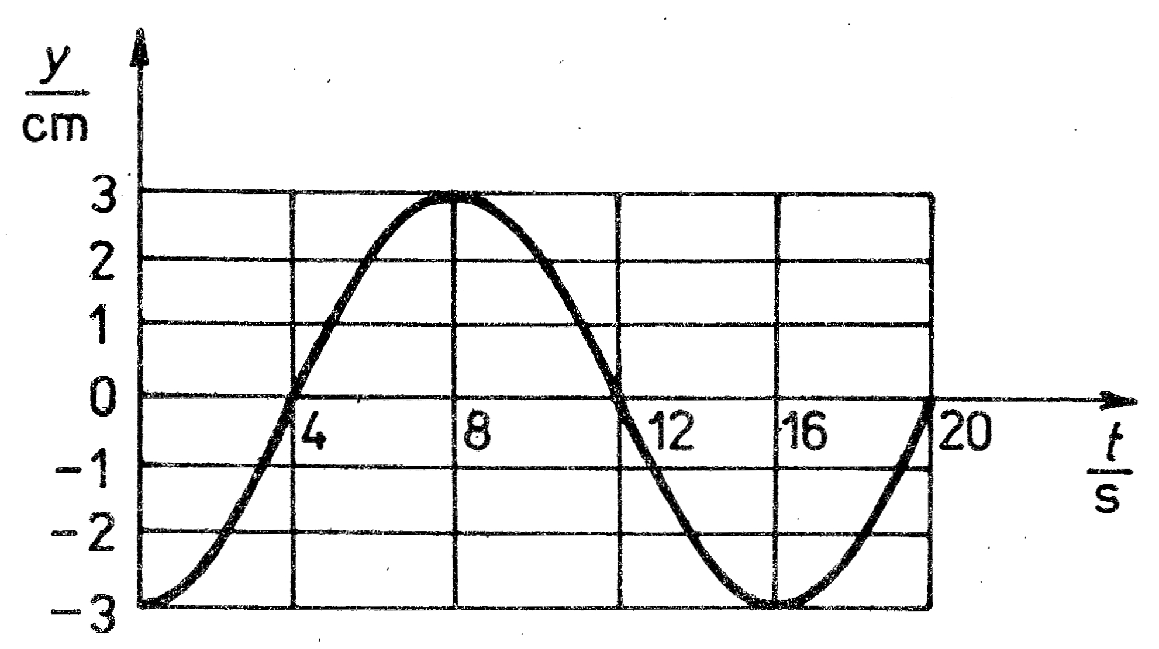
Jaká je amplituda výchylky harmonického pohybu?
a) 3 cm
b) 6 cm
c) 16 cm
d) 20 cm

Slide 4
Jaká je perioda harmonického pohybu?
a) 4 s
b) 8 s
c) 16 s
d) 20 s

Slide 5
Hmotný bod koná harmonický pohyb s periodou 4 s a amplitudou výchylky 6 cm.
Jaká je úhlová frekvence harmonického pohybu?
a) 0,25 rad/s
b) 1,57 rad/s
c) 12,6 rad/s
d) 25,1 rad/s

Slide 6
Hmotný bod koná harmonický pohyb s periodou 4 s a amplitudou výchylky 6 cm.
Jaká je okamžitá výchylka hmotného bodu v čase 1 s po průchodu rovnovážnou polohou?
a) 0 cm
b) 1 cm
c) 3 cm
d) 6 cm

Slide 7
Hmotný bod koná harmonický pohyb s periodou 4 s a amplitudou výchylky 6 cm.
Jaká je frekvence harmonického pohybu?
a) 0,125 Hz
b) 0,25 Hz
c) 0,785 Hz
d) 1,57 Hz

Slide 8
Hmotný bod koná harmonický pohyb s amplitudou výchylky 0,2 m a s úhlovou frekvencí 2 rad/s.
Jak velká je maximální rychlost hmotného bodu?
a) 0,2 m/s
b) 2,0 m/s
c) 0,4 m/s
^{d)} 0,8 m/s

Slide 9
Těleso koná jednoduchý pohyb po úsečce AB, jejíž střed je označen písmenem C.
Ve kterých bodech má těleso největší rychlost?
a) C
b) B a D
c) A a E
^{d)} ve všech bodech stejnou
A
B
C
D
E

Slide 10
Těleso koná jednoduchý pohyb po úsečce AB, jejíž střed je označen písmenem C.
Ve kterých bodech má těleso největší zrychlení?
a) C
b) B a D
c) A a E
^{d)} ve všech bodech stejné
A
B
C
D
E

Slide 11
Hmotný bod koná harmonický pohyb s amplitudou výchylky 0,2 m a s úhlovou frekvencí 1 rad/s.
Jaká je frekvence harmonického pohybu?
a) 0,16 Hz
b) 0,63 Hz
c) 1,6 Hz
^{d)} 63 Hz

Slide 12
Hmotný bod koná harmonický pohyb s amplitudou výchylky 0,2 m a s úhlovou frekvencí 2 rad/s.
Jak velké je maximální zrychlení hmotného bodu?
a) 0,4 m/s²
b) 2,0 m/s²
^{c)} 0,8 m/s²
^{d)} 1,6 m/s²

Slide 13
Hmotný bod kmitá harmonicky s frekvencí 2,5 Hz a amplitudou 5 cm. Která rovnice popisuje kmitání hmotného bodu?
a) {y} = 0,5 sin (0,8π{t})
b) {y} = 5,0 sin (0,4π{t})
c) {y} = 0,05 sin (2,5π{t})
d) {y} = 0,05 sin (5,0π{t})

Slide 14
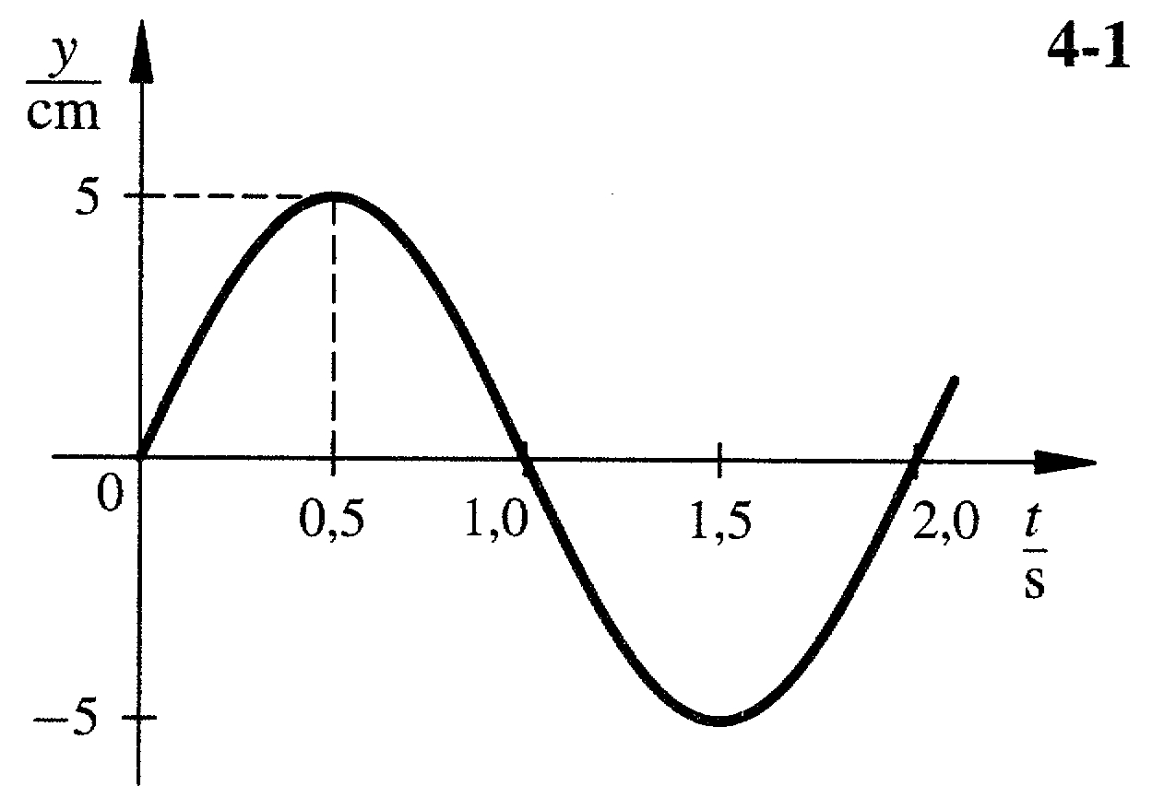
Na obrázku 4-1 je časový diagram harmonického kmitání hmotného bodu.
Z grafu určete čas, v němž je zrychlení hmotného bodu největší.
a) 0 s
b) 0,5 s
c) 1 s
^{d)} 2 s

Slide 15


Slide 16



